Slide 1
まちの賑わいの創出
九州大学持続的共進化地域創成拠点
高野 茂

Slide 2
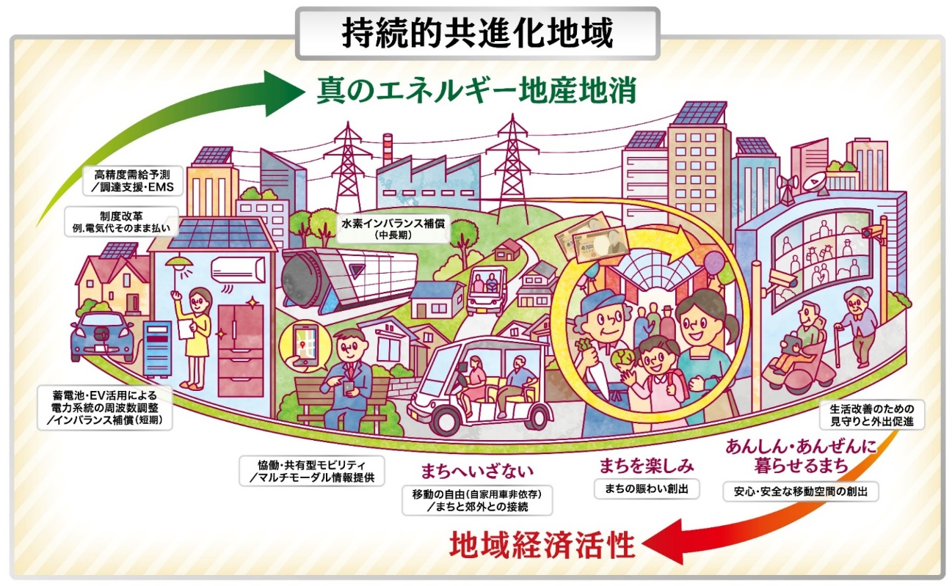
拠点ビジョンと研究課題（ICT見守り）
あんしん･あんぜんで活力ある持続的地域創成を目指す
①安心･安全な移動空間の創出
誰もが移動に際して苦痛を感じない仕組みをつくる。
交通結節点での「身体的／心理的乗継抵抗」を軽減
②まちの賑わい創出
誰でもが訪れたくなるまちをつくる。
「賑わい創出」によるまちに出掛ける動機付け
③生活改善のための見守りと外出促進
人々に対してまちに出る意欲を与える。
通常生活における見守りによる「外出頻度の検出」
「行動推薦」によるまちへのいざない、外出促進

Slide 3
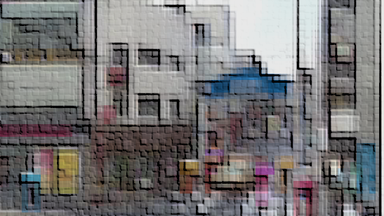
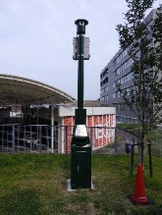
② まちの賑わい創出
誰でもが訪れたくなるまちをつくる。
「賑わい創出」によるまちに出掛ける動機付け
賑わい分析BIツールのリリース。川端商店街で活用（2021年度末）
賑わいの分析のためのデータ集積
賑わい状況可視化
社会実証実験（2020年度〜）
数学手法による賑わい分析の実証
回遊促進ツアーコンテンツの作成
他のプラットフォームとのデータ連携
モビリティ部会提供映像
商店街での実証
（2019年度〜）
商店街における人流分析のFS
賑わいの新指標を数学的に検討
回遊促進AppのFS
キャンパス回遊APP
大学キャンパスでの
実証（2014年度〜）
キャンパス人流解析実証実験
P-Sen

Slide 4
2019年度 成果報告
商店街での実証
（実証開始は来年度4月以降）
商店街における人流分析のFS
賑わいの新指標を数学的に検討
回遊促進AppのFS

Slide 5
② まちの賑わい創出
「賑わい創出を支援するサービス」の社会実装モデルを「中洲川端商店街」で確立
施策効果を分析し継続的なフィードバックを実現
より効果的な集客イベント・売り上げ向上施策を実施

Slide 6
② まちの賑わい創出
社会実装する製品・サービス
商店街における属性付き人流データの活用による賑わい分析BIツール：賑わいの分析のためのデータ集積と賑わい状況可視化
実施主体：参画機関（NEC）のBIツールとして販売

Slide 7
2019年度 成果報告
商店街での実証
（実証開始は来年度4月以降）
商店街における人流分析のFS
賑わいの新指標を数学的に検討
回遊促進AppのFS

Slide 8
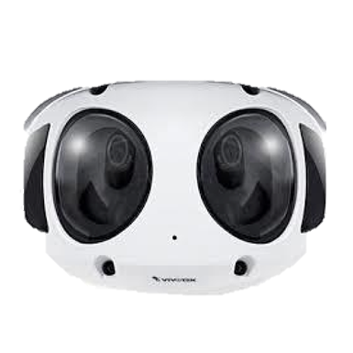
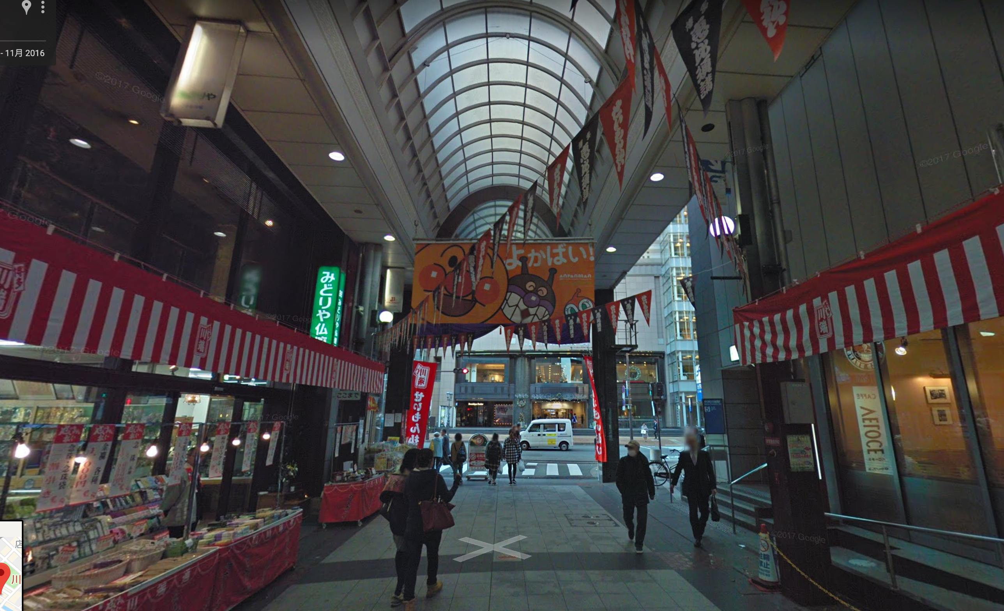
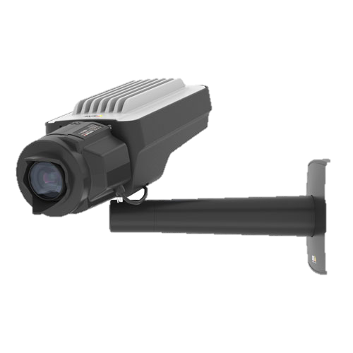
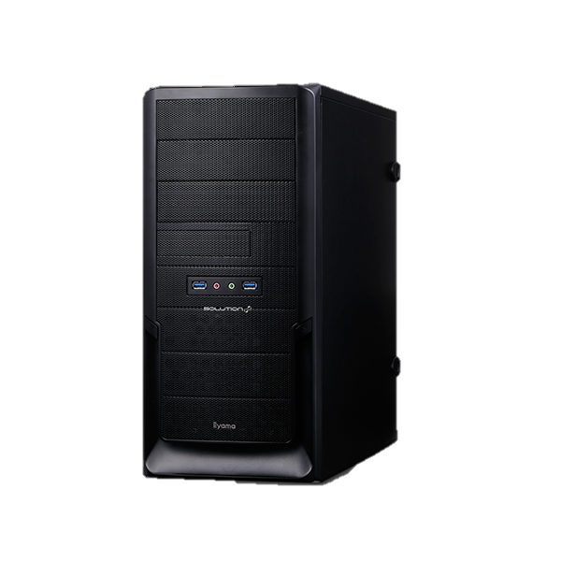
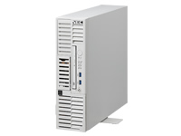
システム機器構成
みどりや仏壇店様
屋外（2カ所に設置）
人の流れの計測が目的
ネットワークカメラ2台
VIVOTEK MS9390-HV
AXIS Q1645
屋内（2カ所に設置）
性別、年代識別が目的
500mm
商店街組合様
人の流れの計測が目的
600mm
九大サーバ
（190.0mm x 485.0mm x 424.0mm）
NEC T110i-S
（200.0mm x 447.5mm x 347.1mm）
ネットワークHUB
UPS無停電装置、小型ルータ
性別、年代識別が目的

Slide 9
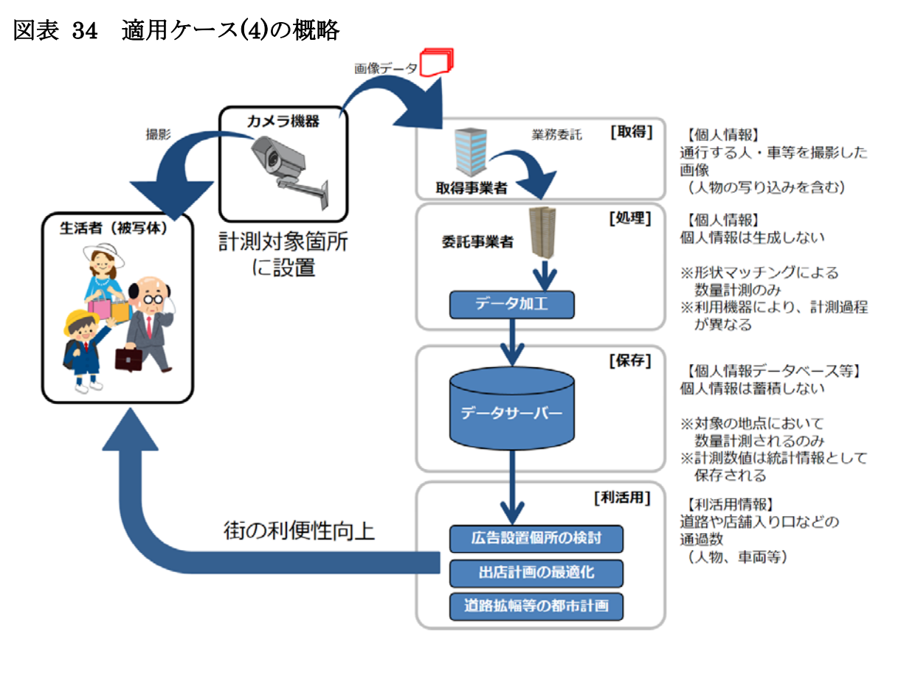
画像データ利活用の概要
【個人情報】
通行する人を撮影した画像（人物の写り込みを含む）
商店街
九州大学
NEC
【個人情報】
① 顔を含む全身画像から生成する特徴量データ
※特徴量データから人物属性の推定を行い、特徴量データは破棄する。
② 特徴量データに紐付く座標値
※座標値を取得した時点で特徴量データは破棄するため、座標値の連続として生成する動線データには個人情報を含まない。
【個人情報データベース等】
個人情報は蓄積しない
① 属性（性別・年代）
② 動線データ
③ 属性と動線データを紐付けた情報
九州大学
商店街での
賑わい創出を支援
商店街
【利活用情報】
商店街の人流（賑わい、歩行者通行量）
イベント効果の定量化
消費と人の流れの解明
*カメラ画像利活用ガイドブック（経産省・総務省）49ページを元に作成

Slide 10
属性付き人流データの収集
人流軌跡（1秒値）を検出
+
属性（年代・性別）を推定
属性付き人流データ（1秒値）

Slide 11
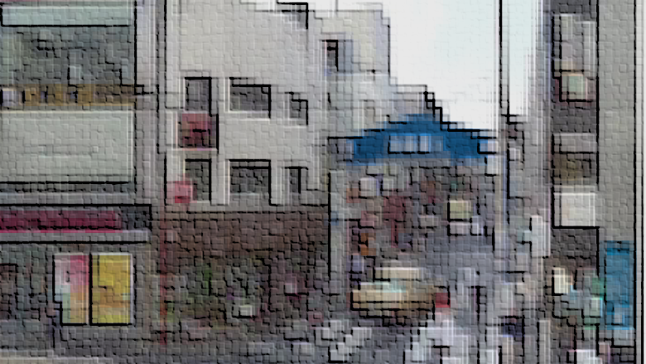
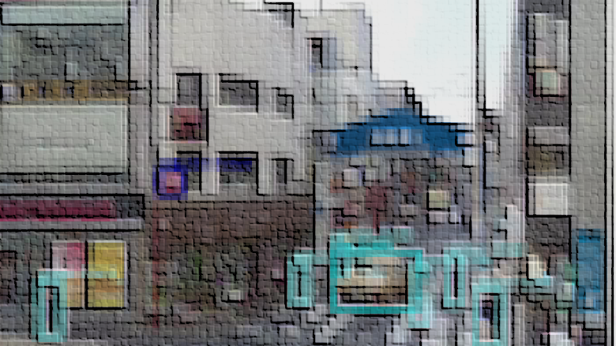
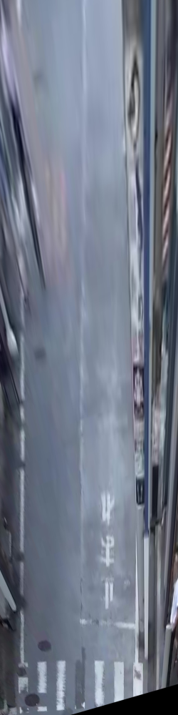
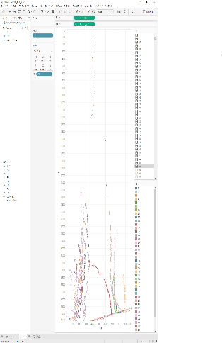

カメラによる人流分析
商店街における人流分析のFS：人流ベクトル場データの生成
Deep learning フレームワーク
カメラ動画（モビリティ部会提供）
物体検出（M2Det）
＋
移動軌跡（top view）
トラッキング（Deep SORT）
＝人流ベクトル場データ

Slide 12
属性付き人流データの例
Time 検出時刻 | 人物ID | 検出位置 X | 検出位置 Y | Gender | Age
20200415090000 | 00232585 | 724.59 | 3797.22 | M | 18
20200415090000 | 00232586 | -513.95 | 4251.2 | F | 52
20200415090000 | 00232587 | 304.09 | 1194.41 | M | 21
20200415090001 | 00232585 | 725.74 | 3803.24 | M | 18
20200415090001 | 00232586 | -489.93 | 4245.66 | F | 52
20200415090001 | 00232587 | 304.0 | 1182.23 | M | 21
20200415090002 | 00232585 | 726.9 | 3810.92 | M | 18
20200415090002 | 00232586 | -497.46 | 4248.12 | F | 52
20200415090002 | 00232587 | 301.64 | 1139.86 | M | 21
20200415090003 | 00232585 | 727.54 | 3819.01 | M | 18
20200415090003 | 00232586 | -472.19 | 4243.14 | F | 52
20200415090003 | 00232587 | 302.43 | 1120.24 | M | 21

Slide 13

スケジュール
 | 1月 | 2月 | 3月 | 4月 | 5月 | 6月 | 7月
商店街
九大
NEC （参画機関）
YEAAH （参画機関）
2020年度前半
賑わいの継続的な可視化
●設置場所の確定
●人流計測環境の構築
人流データ取得
人流（動線）
◆人流等解析結果に
基づく賑わい要因の分析
●機器の調達
人数（属性）
●検証・まとめ
●アイデアソン
●川端商店街のニーズ調査
●BI連携／検討
Field Analystデータ取得
●Field Analyst（F/A）セットアップ
●回遊イベントの実施
●Smart Compass開発
◆人の行動活性化の実現（回遊促進）

Slide 14
2019年度 成果報告
商店街での実証
（実証開始は来年度4月以降）
商店街における人流分析のFS
賑わいの新指標を数学的に検討
回遊促進AppのFS

Slide 15
人流分析の例
属性付きの来訪者の統計（歩行者通行量＋属性）
来訪者の詳細な分析
カメラ1（仏壇店様）
地下鉄からの来訪者数（属性付き）
地下鉄での退出（属性なし）
各時間帯の店舗への来訪数（属性付き）、退店数（属性なし）
カメラ2（商店街組合様）
地下鉄方面への移動（属性なし）
キャナルシティ方面への移動
属性毎、時間帯での歩く速さ
数学的手法の導入で
より高度な分析

Slide 16
2019年度 成果報告
商店街での実証
（実証開始は来年度4月以降）
商店街における人流分析のFS
賑わいの新指標を数学的に検討
回遊促進AppのFS

Slide 17

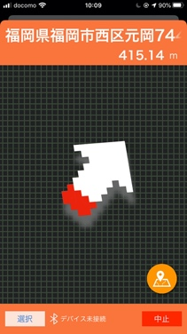
賑わいコンパスガイドアプリ
回遊の促進：
キャンパスを訪れる一般来訪者向けの回遊アプリとしてリリース

Slide 18
R2-R3年度 研究計画
誰でもが訪れたくなるまちをつくる。
「賑わい創出」によるまちに出掛ける動機付け
賑わい分析BIツールのリリース。川端商店街で活用（2021年度末）
賑わいの分析のためのデータ集積
賑わい状況可視化
社会実証実験（2020年度〜）
数学手法による賑わい分析の実証
回遊促進ツアーコンテンツの作成
他のプラットフォームとのデータ連携
モビリティ部会提供映像
商店街での実証
（2019年度〜）
商店街における人流分析のFS
賑わいの新指標を数学的に検討
回遊促進AppのFS
キャンパス回遊APP
大学キャンパスでの
実証（2014年度〜）
キャンパス人流解析実証実験
P-Sen

Slide 19
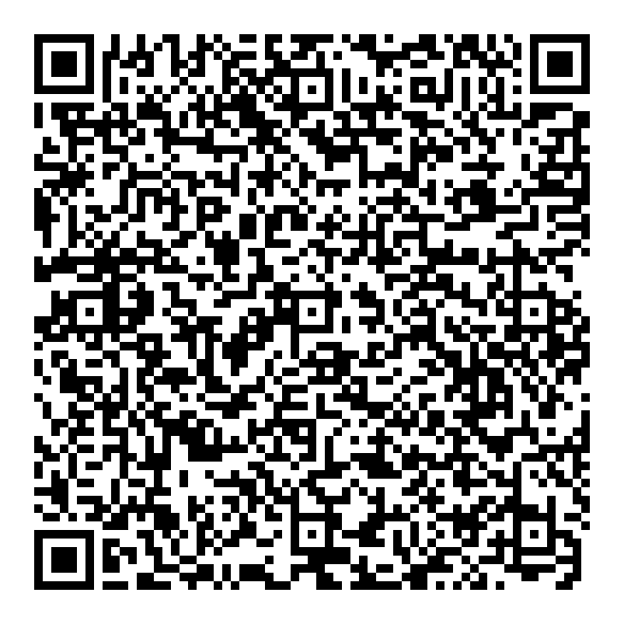
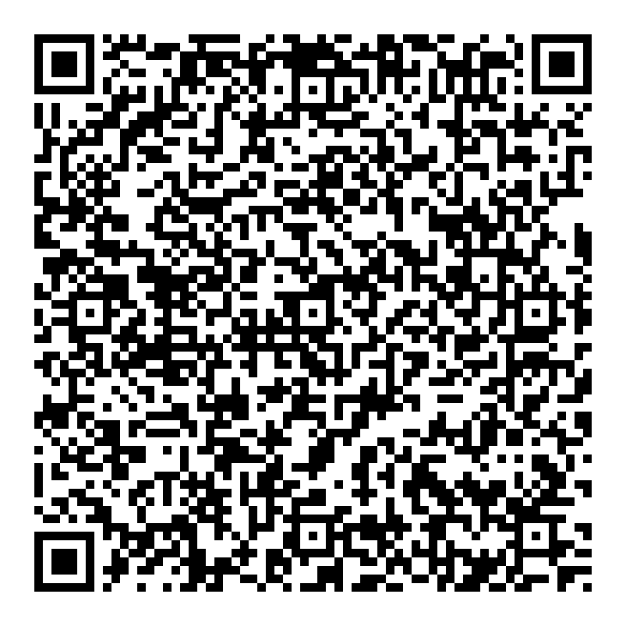
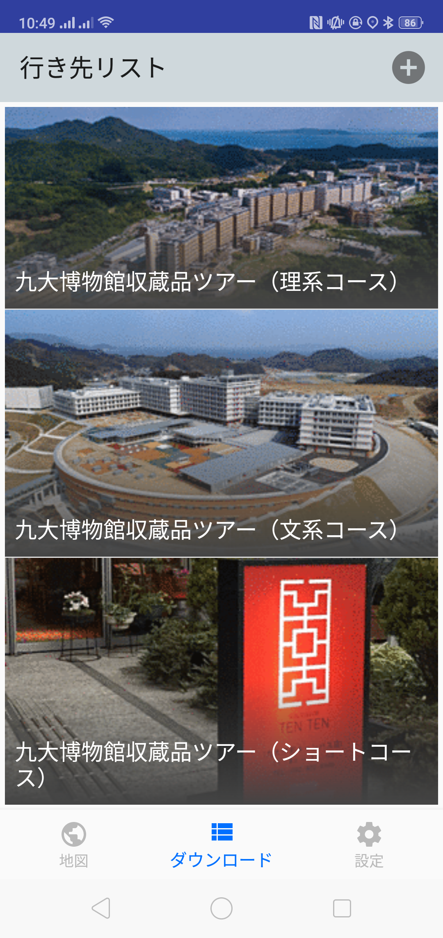
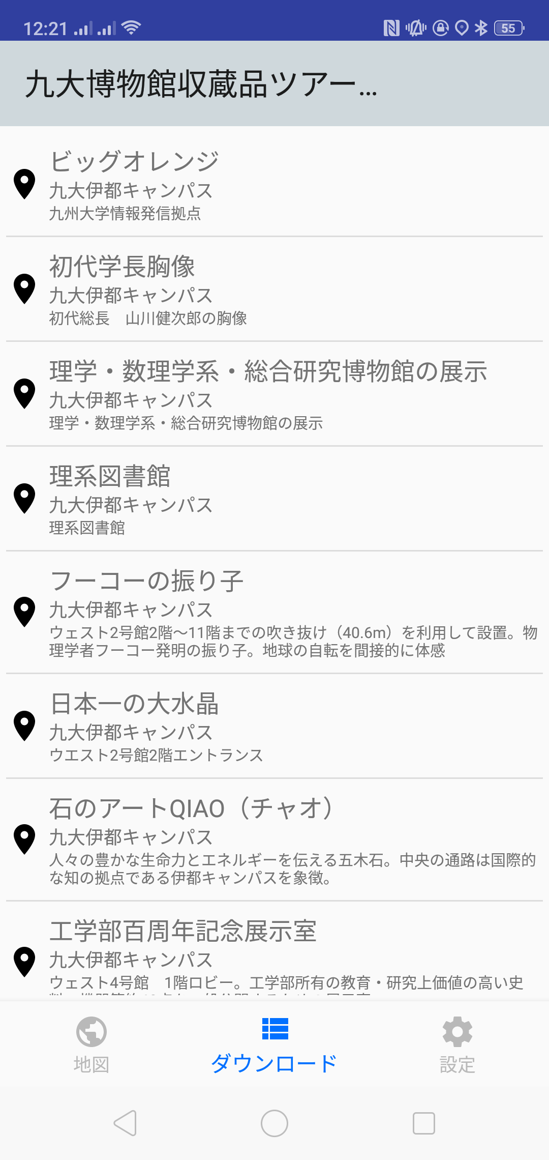
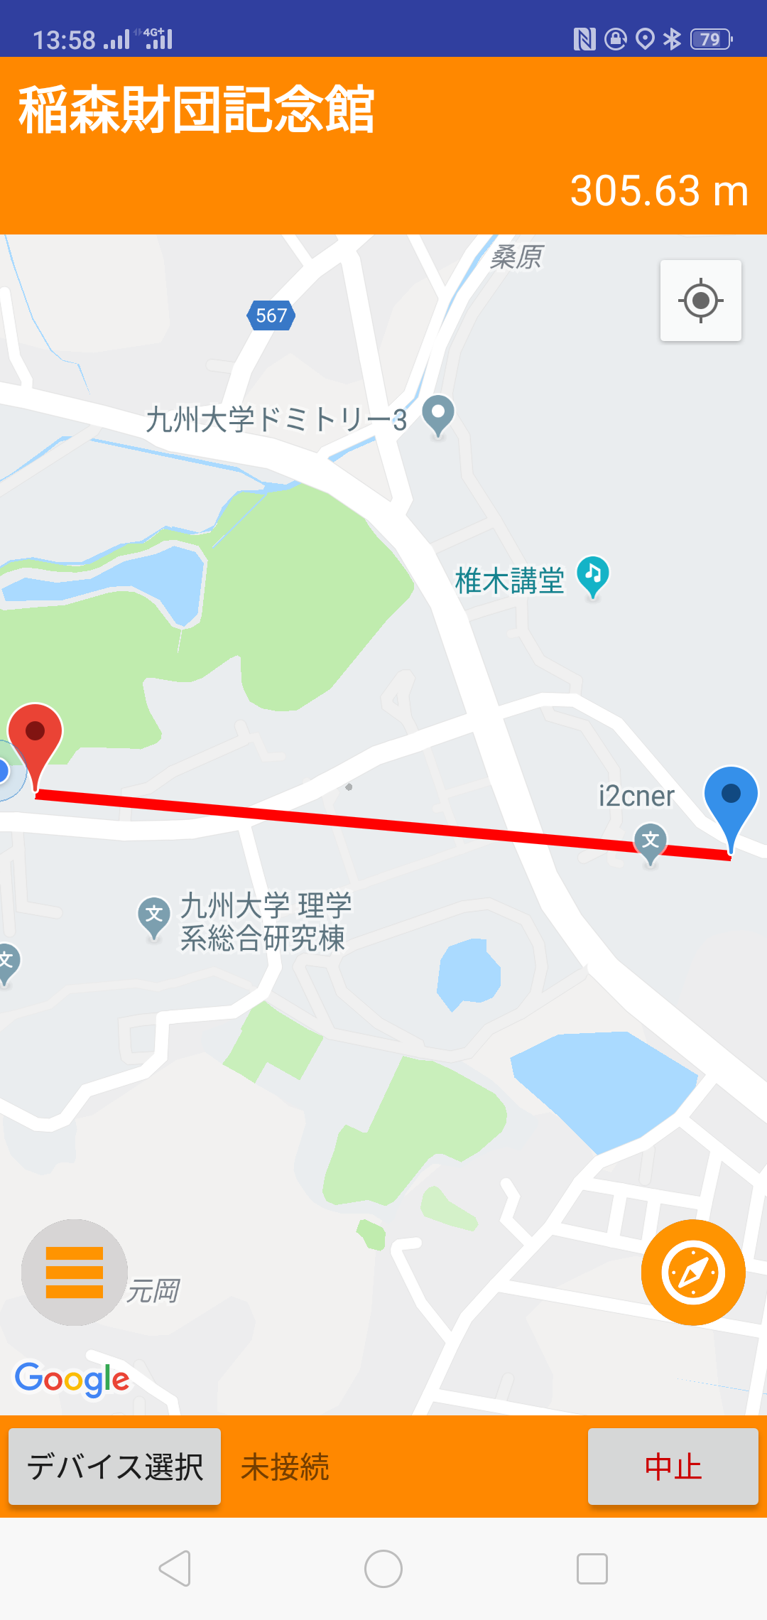
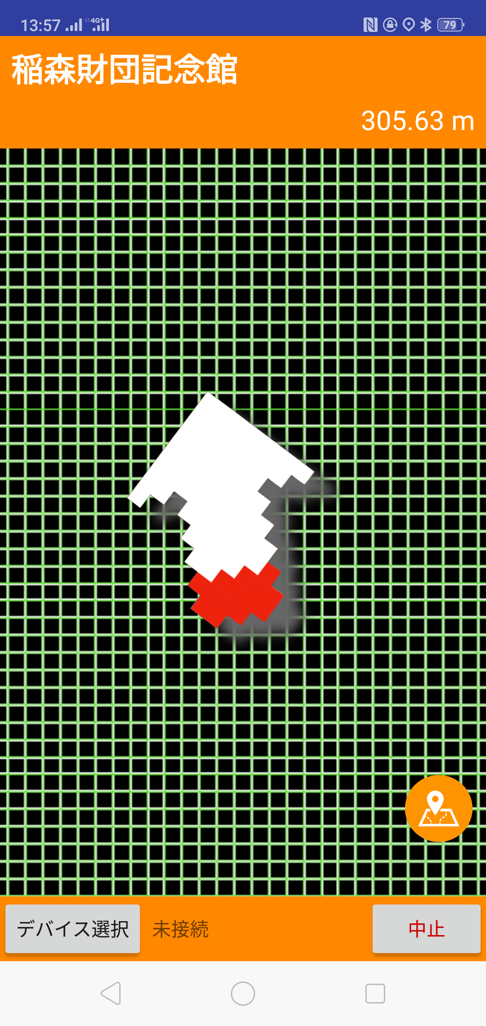

Smart Compass 概要
参考資料
1.アプリをインストール
2. ツアーコンテンツの追加
（九大伊都キャンパス見学ツアー）
「ダウンロード」を押し、上部の＋ボタンから、下記QRコードを読み取る。
センターゾーン
イーストゾーン
ウェストゾーン
3.ダウンロードコンテンツから目的地を設定
① ダウンロードした
ツアーコンテンツ
を選択
② 選択したコンテンツから最初の目的地を選ぶ
③ 矢印モード
（目的地の方向を
指し続ける）

